Slide 1
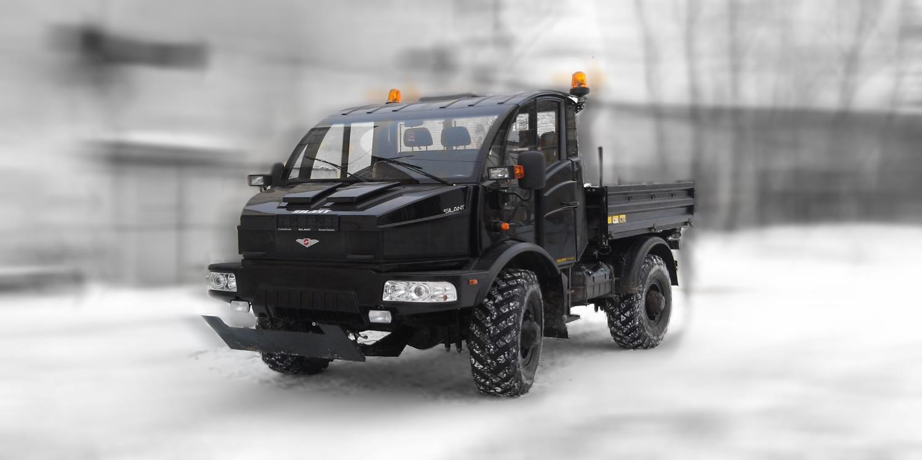

Slide 2
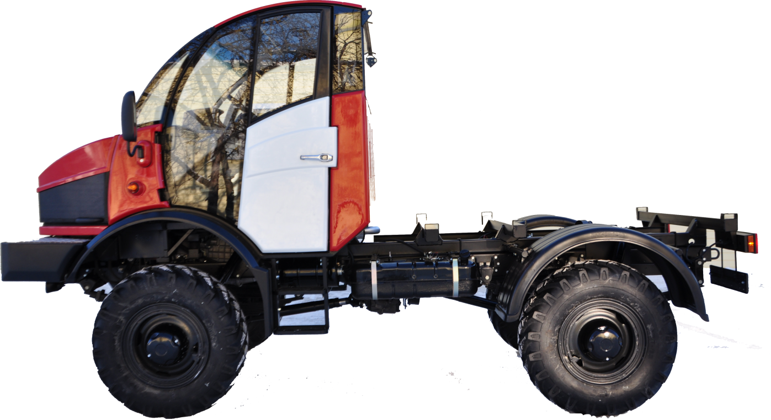
Основные параметры шасси SILANT
Высота – 2860-3200 мм
Максимальная длина оборудования – 2900 мм
4 тонны
530 мм
α = 41˚
α = 50˚
Колесная база – (2760 - 3770 мм)
Длина – (5610 - 6700 мм)

Slide 3
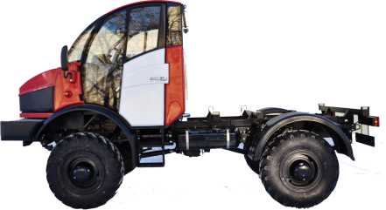
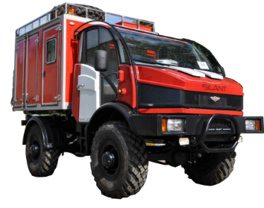
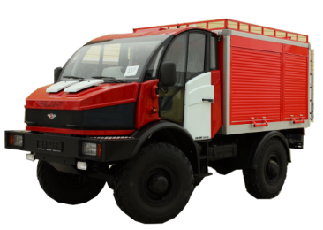
Модельный ряд SILANT
БАЗОВОЕ ШАССИ
Полноприводная трансмиссия (4X4) с жестко подключаемым передним мостом и понижающей передачей. Мосты (ГАЗ-66) усиленные рессоры. Жестко-подключаемый передний мост, оба моста имеют механизмы самоблокировки межколесных дифференциалов. Максимальная грузоподъемность 4 тонны. В базовой комплектации есть кондиционер, 3 модели двигателей и 2 модели КПП
ЛЕСОПАТРУЛЬНЫЙ КОМПЛЕКС
Высочайшая маневренность и проходимость в условиях леса, место для экипажа на 7 человек, уникальный набор пожарно-технического вооружения, пожарная установка высокого давления «Ермак», автономная мотопомпа, емкость для тушения на 1200 л (2 часа тушения УПДВ), резервуар для воды РДВ1500, набор рукавов и стволов для тушения лесных пожаров, 6 ранцевых лесных огнетушителей, бензопила и шанцевый инструмент
ПОЖАРНАЯ КОМАНДА
высочайшая маневренность и проходимость в условиях леса, место для экипажа на 3 человек, уникальный набор пожарно-технического вооружения, пожарная установка высокого давления «Ермак», автономная мотопомпа, емкость для тушения на 2200 л (2 часа тушения УПДВ), резервуар для воды РДВ1500, набор рукавов и стволов для тушения лесных пожаров, 6 ранцевых лесных огнетушителей, бензопила и шанцевый инструмент

Slide 4
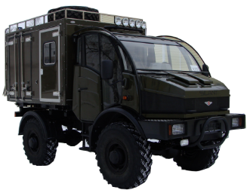
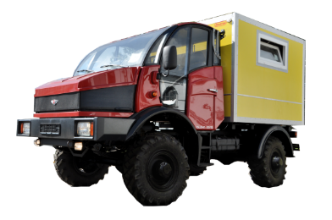
Модельный ряд SILANT
ВАХТОВКА ВОДОКАЧАЛЬНАЯ
Специальный автомобиль для служб водоканала. В комплектацию входит насос С-245 «Андижанец» Доп. Оборудование: станция высокого давления Rioned city-jet. Верстак, рундуки, ящики под инструмент
ПУНКТ ПОЛИЦИИ
Передвижной пункт полиции предназначен для контроля общественного порядка в городах и районах области, в самых суровых условиях. Отсек для приема граждан, отсек для содержания правонарушителей. Защита переднего бампера, лебедка SPRUT-9000, ксеноновый фараискатель, глонасс, проблесковые маячки
ОХОТНИК
Экспедиционный автомобиль для лесного комплекса и охотничьих хозяйств. (В базу входит электрическая лебедка SPRUT-9000, защита переднего бампера, вместительность до 7 мест, окраска хаки). Кран укосина, отсеки, различные ящики

Slide 5
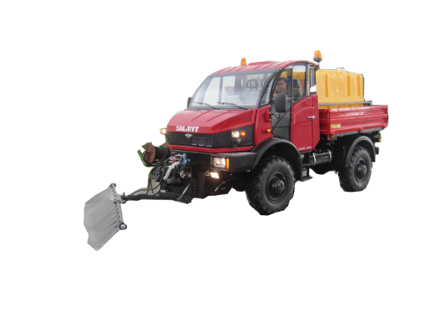
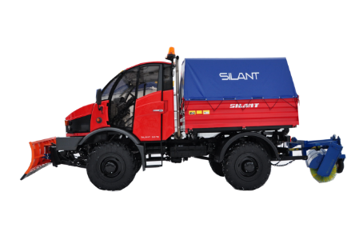
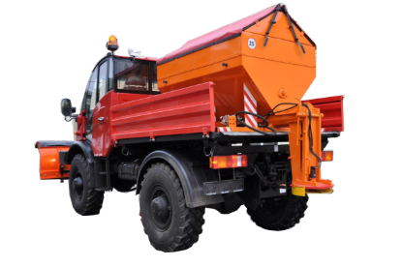
Модельный ряд SILANT
КМГ
Предназначен для коммунальных служб с высокопроизводительной гидросистемой в базе поворотный снегоуборочный отвал и задняя подметальная щетка –Самосвальная платформа с трех сторонней разгрузкой
ПОЛИВОМОЕНОЕ ОБОРУДОВАНИЕ
1900-2500л. с доп. опцией мойки пистолетом высокого давления на 25м.
Современная поливомоечная система работает по принципу высокого давления, имеет низкий расход воды и дополнительно оснащается пистолетом для мойки зданий и др. контрукций
ОБРАБОТКА ДОРОГ
Распределитель реагентов с гидравлическим приводом и центральной щеткой

Slide 6
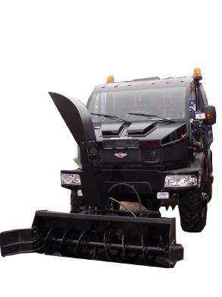
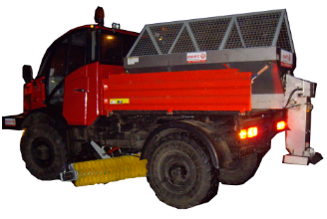
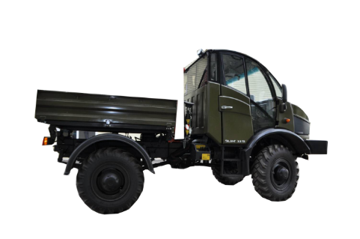
Модельный ряд SILANT
РАЗБРАСЫВАТЕЛЬ АНТИГОЛОЛЕДНЫХ РЕАГЕНТОВ от 08 до 2м3. Электрический привод
ШНЕКОРОТОРНЫЙ
СНЕГООЧИСТИТЕЛЬ
SILANT «Самосвал»
Самосвал с трех сторонней разгрузкой

Slide 7
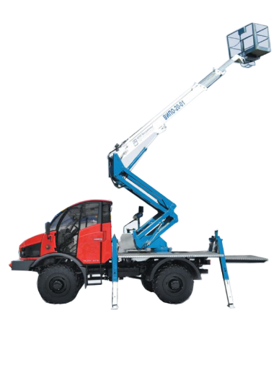
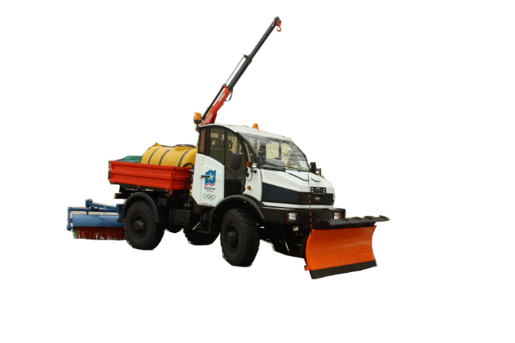
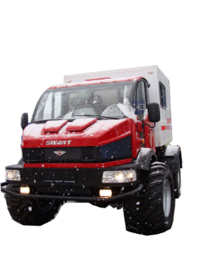
Модельный ряд SILANT
АВТОГИДРОПОДЪЕМНИКИ от 12 до 18 метров
БОРТОВОЙ АВТОМОБИЛЬ С КМУ
Кран производство фирмы FASSI (Италия) M10, M15, M20 грузоподъемностью от 1 до 2 тонны-
ТРАКТОР ASO-6.5
предназначен для сельского, лесного и коммунального хозяйства. Это специальный трактор высокой проходимости с колесной формулой 4х4, с шинами низкого давления

Slide 8
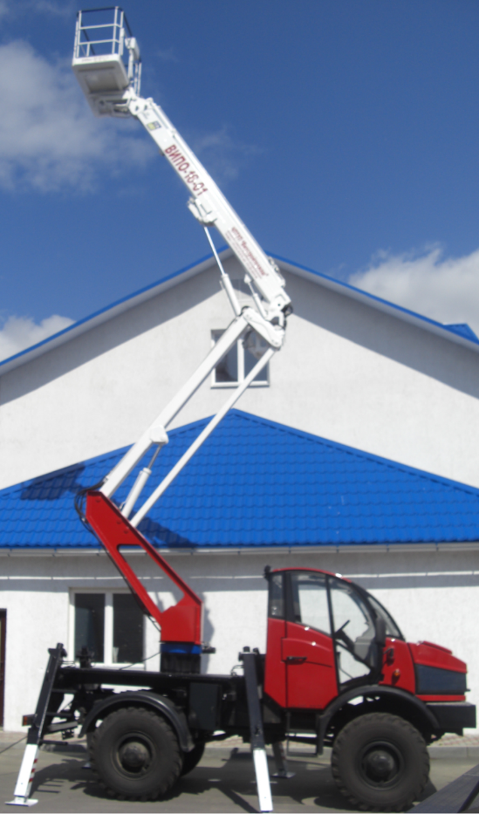
Максимальная грузоподъемность люльки, кг | 240
Рабочая высота подъема, м, не менее | 16
Вылет стрелы, мм, не более | 8500
База, мм, не более | 2760
Дорожный просвет, мм, не менее | 360
Наружный габаритный радиус поворота (шасси), м | 6
Максимальный уклон, преодолеваемый подъемником, % | 20
Максимальная транспортная скорость передвижения, км/ч | 86
Опорный контур, мм, не менее | 2500х2500
Коэффициент статической устойчивости | 1,34
Угол поворота стрелы. | 360°
Способ управления | Электрогидравлический
Рабочее давление в гидросистеме, МПа | 20
Способ управления | Дистанционный
Масса подъемного оборудования, кг, не более | 1500
Срок службы, лет | 12
Авто гидроподъёмник
SILANT 16 метров
Наименование параметра

Slide 9
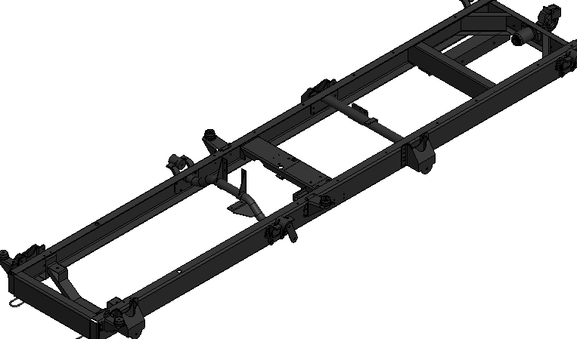
Вариантные исполнения рамы ТС с использованием лонжеронов постоянного сечения
колесная база 2760-3770 мм

Slide 10
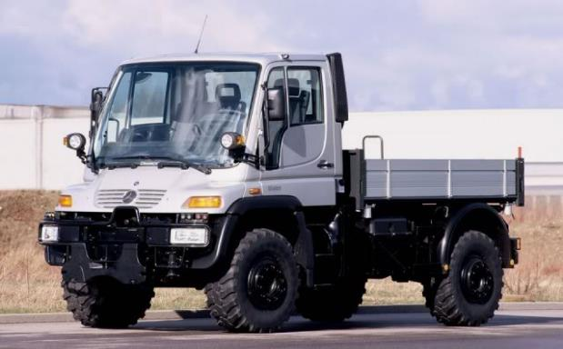
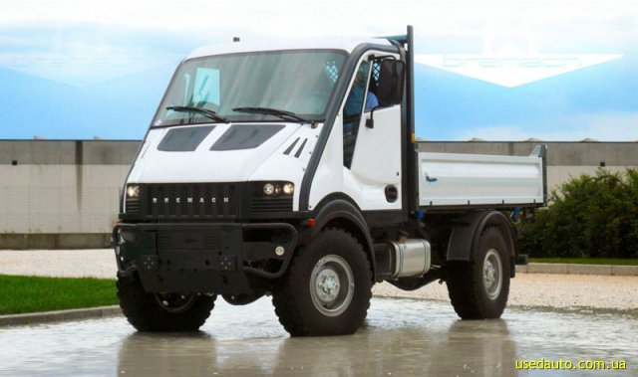
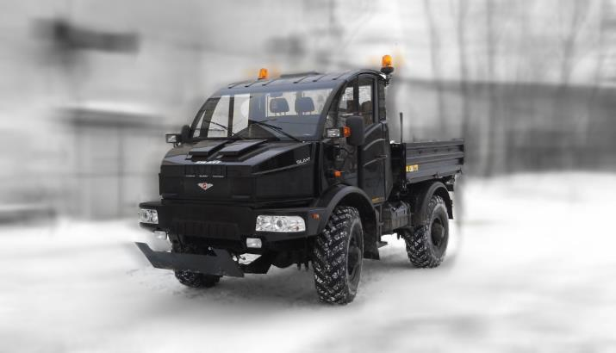
ЗАРУБЕЖНЫЕ АНАЛОГИ
- от 12 000 000 рублей
От 7 000 000 рублей -
- от 2 000 000 рублей

Slide 11
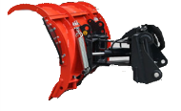
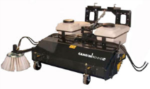
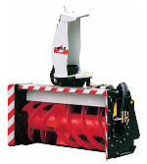
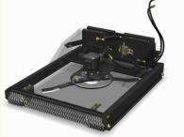
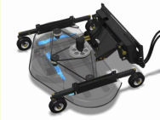
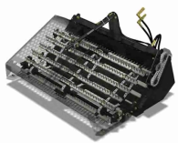
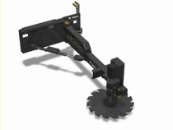
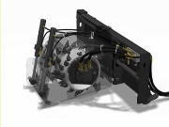
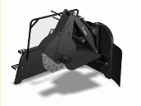
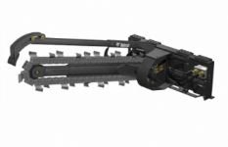
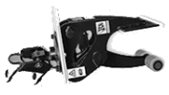
Навесное оборудование Транспортного Средства Silant
Три зоны установки навесного оборудования:
Переднее навесное устройство (ПНУ)
Заднее навесное устройство (ЗНУ)
База (универсальное надрамное устройство, точки крепления оборудования в грузовой платформе)
Оборудование для установки на ПНУ
Отвал для уборки снега
Щетка подметальная
Подметальная щетка с бункером
Роторный снегоочиститель
Уничтожитель кустарника
Косилка
Активные грабли
Пила циркулярная для обрезки кустов
Фреза ямочного ремонта
Фреза для уничтожения пней
Траншеекопатель
Бардюроукладчик

Slide 12
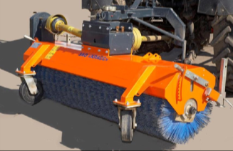
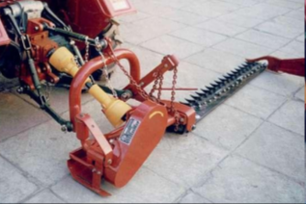
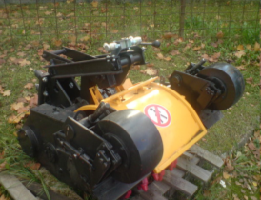
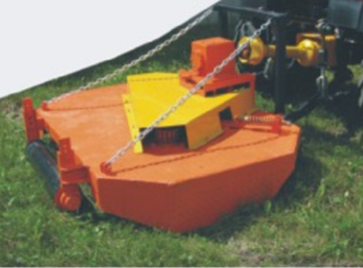
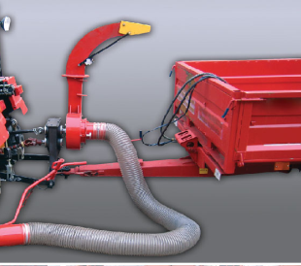
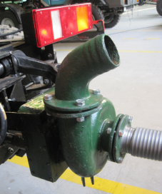
Навесное оборудование Транспортного Средства Silant
Оборудование для установки на ЗНУ
Щетка подметальная
Косилка сегментно-пальцевая
Оборудование фрезерное
Косилка тракторная навесная
Пылесос парковый навесной
Насос для откачки грязной воды

Slide 13
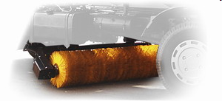
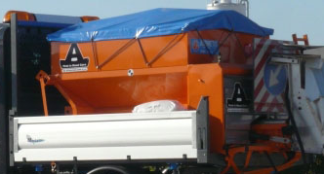
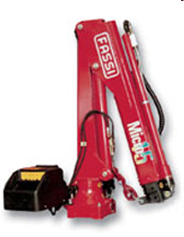
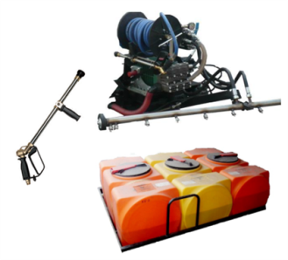
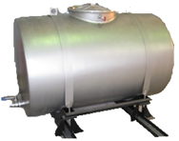
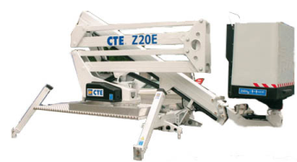
Навесное оборудование Транспортного Средства Silant
Оборудование для установки в базу ТС
Щетка подметальная средняя
Пескоразбрасыватель
Кран манипулятор
Емкости под различные жидкости
Автоподъемник
Поливомоечное оборудование

Slide 14
Сферы применения

Slide 15
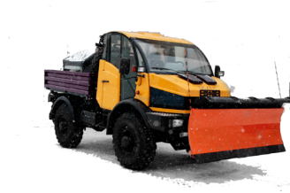
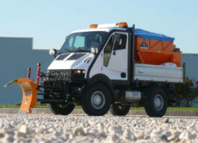
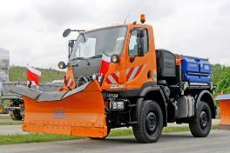
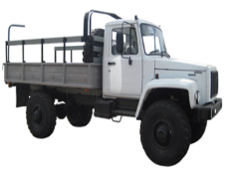
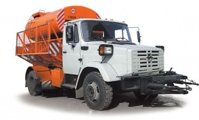
Параметр | Silant V4.0 | Bremach T-Rex | Unimog U20 | ГАЗ 33081 «Садко» | КО 829А
Габариты (Д х Ш х В)* | 4860х2240х2860 мм | 4840х1900х2500 мм | 4970х 2150х2700 мм | 6250х2340х2780 мм | 6320х2440х2740 мм
Колесная база (шасси) | 2760 мм | 3100 мм | 2720 мм | 3770 мм | 3800 мм
Двигатель (модель, мощность, крутящий момент) | Дизельный Cummins ISF 3.8 3,76л, 152 л.с./491Нм | Дизельный F1A Iveco 2.3 л 116 л.с. / 270 Нм | Дизельный M-B OM904 LA 4.25 л 150 л.с. / 610 Нм | Дизельный ММЗ Д245.7 123 л.с. / 423 Нм | Бензиновый ЗИЛ 508.10 6.0 л 150 л.с. / 402 Нм
Трансмиссия | 5-ступенчатая КПП с ручным управлением | 6-ступенчатая КПП с ручным управлением, по заказу – АКПП Allison | 8-ступенчатая КПП с ручным управлением, по заказу – АКПП Allison | 5-ступенчатая КПП с ручным управлением | 5-ступенчатая КПП с ручным управлением
Снаряженная масса | 3000 кг | 2647 кг | 5100 кг | 4050 кг | 3915 кг
Грузоподъемность шасси | 4000 кг | 3353 кг | 3400 кг | 2250 кг | 7060 кг
Полезное пространство в базе | 2900 мм | 3120 мм | 3600 мм | 3390 мм | 5600 мм*
Тип привода | Полный 4x4 | Полный 4x4 | Полный 4x4 | Полный 4x4 | Задний 4x4
Максимальная скорость | 100 км/ч | 140 км/ч | 85 км/ч | 90 км/ч | 90 км/ч
Тип загрузочного пространства | Самосвальная платформа | Самосвальная платформа | Самосвальная платформа | Грузовая платформа | Распределитель ПГМ и поливомоечная система
Доступное коммунальное оснащение | Отвал, щетка, пескоразбрасыватель, поливомоечная система, роторный снегомет, КМУ | Отвал, щетка, пескоразбрасыватель, поливомоечная система, роторный снегомет, КМУ | Множество специального оборудования | Отсутствует | Отвал, щетка с гидравлическим приводом, цистерна, пескоразбрасыватель
Работа с навесными агрегатами | Переднее и заднее навесные устройства | Переднее и заднее навесные устройства | Переднее и заднее навесные устройства, в базе справа и слева | Отсутствуют | Переднее навесное устройство
Расход топлива (при скорости 60 км/ч) | 16 л/ 100 км | 10 л/ 100 км | 18 л/ 100 км | 17 л/ 100 км | 34 л/ 100 км*
Цена на рынке РФ | 2,2 млн. руб. | От 11.7 млн. руб. | От 12.0 млн. руб. | 1,7 млн. руб. | 2,6 млн. руб.

Slide 16
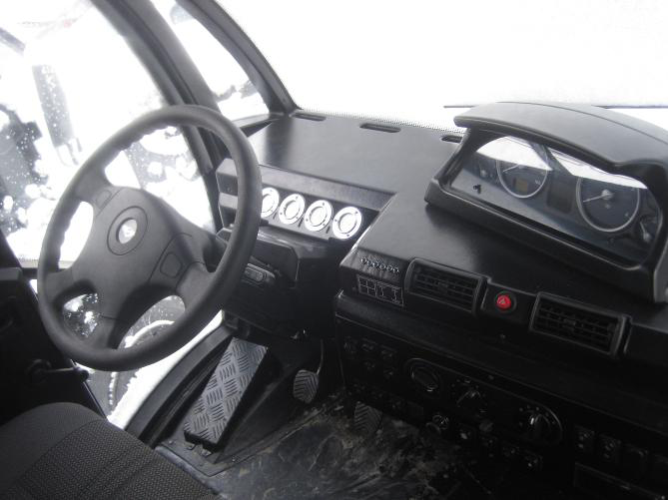
Дизайн интерьера

Slide 17
Двигатель | ММЗ Д245 | Cummins ISF 3.8
Число мест | 3
Колесная база, мм | 2760 / 3770
Радиус разворота, м | 7,9 / 11
Грузоподъёмность, кг | 4000
Полная масса, кг | 6500
Габаритные размеры, мм длина ширина высота | 5610 – 6700 2240 2860 – 3200
Рабочий объем, см³ | 4750 | 3760
Максимальная мощность, кВт (мин⁻¹) | 91,8 (2200) | 112 (2600)
Макс. крутящий момент (мин⁻¹) | 422 (2100) | 491 (2100)
КПП | ГАЗ | ZF 5S-42
Сцепление | ГАЗ | Sachs
Шины | R18 (R20)
Дорожный просвет, мм | 315
Угол въезда, град | 41
Угол преодолеваемого подъема, град | 30
Глубина брода, мм | 1200
Монтажная длина рамы, мм | 3300 / 4300
Максимальная скорость, км/ч | 90

Slide 18
Дизайнерские решения

